Slide 1


TRƯỜNG ĐẠI HỌC SƯ PHẠM THÀNH PHỐ HỒ CHÍ MINH
Báo cáo cuối kì
MÔN CƠ SỞ DỮ LIỆU NÂNG CAO
giảng viên: lương trần hy hiến

Slide 2
Danh sách thành viên nhóm 420
Quách Trí Tân - 43.01.104.159
Quách Đăng Khoa - 43.01.104.078
Trương Thị Thùy Vy - 43.01.104.210
Võ Kim Hoa - 43.01.104.054
Ngô tấn trung - 43.01.104.191

Slide 3
01
SƠ LƯỢC VỀ NOSQL
02
GIỚI THIỆU RAVENDB
03
GIỚI THIỆU SẢN PHẨM
Notes:
NỘI DUNG BÁO CÁO GỒM:
1-
2-
3- GIỚI THIỆU SẢN PHẨM CÓ SỬ DỤNG RAVENDB : QUẢN LÝ THÔNG TIN NHÂN VIÊN

Slide 4
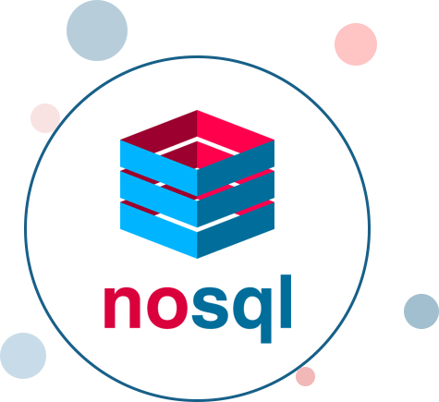
Notes:
CHƯƠNG 1: GIỚI THIỆU VỀ NOSQL

Slide 5
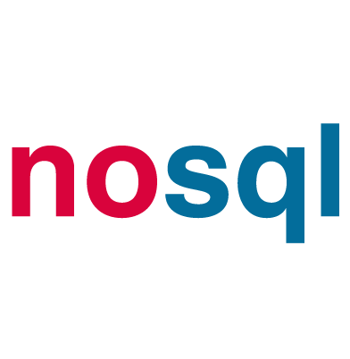




ĐỊNH NGHĨA
NoSQL là một xu hướng cơ sở dữ liệu mà không dùng mô hình dữ liệu quan hệ để quản lý dữ liệu trong lĩnh vực phần mềm.
LÝ DO CÔNG NHẬN
Khả năng dễ phát triển, chức năng và hiệu năng ở quy mô lớn.
KHÓA TRONG COLLECTION
Không có khóa chính và khóa ngoại trong các COLLECTION
XÂY DỰNG CHO
Dành riêng cho mô hình dữ liệu có sơ đồ linh hoạt để xây dựng các ứng dụng hiện đại.
Notes:
NOSQL LÀ GÌ?
- NoSQL là một xu hướng cơ sở dữ liệu mà không dùng mô hình dữ liệu quan hệ để quản lý dữ liệu trong lĩnh vực phần mềm.
- NoSQL có nghĩa là Non-Relational (NoRel) - không ràng buộc, Hoặc Not Only SQL - Không chỉ SQL.
Mày nhìn slide rồi chế đi nha :)))

Slide 6
Key-Value
Store
Column
Families
NOSQL
Document
Database
Graph
Database
Notes:
CSDL NOSQL ĐƯỢC PHÂN LOẠI THEO CÁCH NÓ LƯU TRỮ, CHIA LÀM 4 LOẠI CHÍNH:
Key-Value Database: Dữ liệu được lưu trữ trong database dưới dạng
key-value
Document Database: Mỗi object sẽ được lưu trữ trong database dưới
dạng một document. Dữ liệu sẽ được lưu trữ dưới dạng
BSON/JSON/XML dưới database. Dữ liệu không schema cứng như
SQL, do đó ta có thể thêm/sửa field, thay đổi table, … rất nhanh và đơn
Giản.
Column-Family Database: Dữ liệu được lưu trong database dưới dạng
các cột, thay vì các hàng như SQL. Mỗi hàng sẽ có một key/id riêng.
Điểm đặt biệt là các hàng trong một bảng sẽ có số lượng cột khác nhau.
Graph Database: Dữ liệu trong graph database được lưu dưới dạng các
node. Mỗi node sẽ có 1 label, 1 số properties như một row trong SQL.
Các node này được kết nối với nhau bằng các relationship.

Slide 7
Ưu điểm của
1
Open source
2
Khả năng mở rộng linh hoạt
3
Các CSDL NoSQL khác nhau cho những dự án khác nhau
4
NoSQL phù hợp với công nghệ đám mây
Notes:
Open source: hầu hết các sản phẩm nguồn mở đưa ra cho những người phát triển với nhiều lợi ích to lớn, đặc biết là việc sử dụng miễn phí.
Khả năng mở rộng linh hoạt: do không bị ràng buộc chặt về các mối quan hệ, cấu trúc lưu trữ nên khả năng mở rộng của NoSQL rất linh động.
Các CSDL NoSQL khác nhau cho những dự án khác nhau: mỗi loại CSDL NoSQL cụ thể sẽ là giải pháp phục vụ cho một hoặc một vài vấn đề cụ thể.
NoSQL phù hợp với công nghệ đám mây: Những yêu cầu về lưu trữ của công nghệ đám mây với NoSQL là một sự trùng khớp tự nhiên.
NGOÀI RA :NoSQL được các hãng lớn sử dụng: các công ty như Amazon, BBC, Facebook và Google dựa vào các CSDL NoSQL.

Slide 8
Nhược điểm của
1
Hỗ trợ không đồng đều cho các doanh nghiệp
2
Những hạn chế về tri thức
nghiệp vụ
3
Chưa đủ “chín” cho các doanh nghiệp
Notes:
1 : các doanh nghiệp nhỏ không thể nhận được sự cung cấp hỗ trợ
2: các CSDL NoSQL không có nhiều sự đeo bám tới các công cụ BI thường được sử dụng, trong khi những yêu cầu và phân tích hiện đại đơn giản nhất thì cũng liên quan khá nhiều tới sự tinh thông về lập trình.
3:dù chúng đã được triển khai tại một số công ty lớn thì các CSDL NoSQL vẫn đối mặt với một vấn đề về sự tin cậy chính với nhiều doanh nghiệp.
Ngoài ra còn có những nhược điểm khác như:
- thiếu sự tin thông: không có nhiều người biết về công nghệ này
- Những vấn đề về tính tương thích: mỗi CSDL NoSQL có các giao diện lập trình ứng dụng API riêng, các giao diện truy vấn riêng… Sự thiếu hụt các tiêu chuẩn sẽ gây ra rất nhiều khó khăn khi chuyển từ một nhà cung cấp này sang một nhà cung cấp khác nếu có nhu cầu.

Slide 9
Relational database
&
Đặc điểm | Relational database | NoSQL
Hiệu suất | Kém hơn SQL Relational giữa các table | Cực tốt Bỏ qua SQL Bỏ qua các ràng buộc dữ liệu
Khả năng mở rộng | Hạn chế về lượng. | Hỗ trợ một lượng rất lớn các node.
Hiệu suất đọc-ghi | Kém do thiết kế để đảm bảo sự vào/ra liên tục của dữ liệu | Tốt với mô hình xử lý lô và những tối ưu về đọc-ghi dữ liệu.
Thay đổi số node trong hệ thống | Phải shutdown cả hệ thống. Việc thay đổi số node phức tạp | Không cần phải shutdown cả hệ thống. Việc thay đổi số node đơn giản, không ảnh hưởng đến hệ thống.
Phần cứng | Đòi hỏi cao về phần cứng. | Đòi hỏi thấp hơn về giá trị và tính đồng nhất của phần cứng

Slide 10


Slide 11

LÀ GÌ
Notes:
- RavenDB là một cơ sở dữ liệu hướng tài liệu mã nguồn mở có hỗ trợ transactional được viết cho nền tảng .NET
- RavenDB đưa ra mô hình dữ liệu linh hoạt nhằm đáp ứng yêu cầu của các hệ thống thế giới thực
- RavenDB cho phép xây dựng những ứng dụng có hiệu suất cao, độ trễ thấp một cách nhanh chóng và hiệu quả.
- Dữ liệu trong RavenDB được lưu trữ dưới dạng JSON documents, phi lược đồ và có thể truy vấn hiệu quả bằng cách sử dụng truy vấn Linq từ đoạn mã .NET hay sử dụng các RESTful API.
- RavenDB sử dụng “Index” để truy vấn dữ liệu một cách nhanh chóng

Slide 12
Mặc định an toàn dữ liệu
CÁC
ĐẶT
ĐIỂM CHÍNH CỦA RAVENDB
.Net client API
REST API
Dễ dàng triển khai ứng dụng một cách nhanh chóng
Kiến trúc phân tán
Hỗ trợ nhiều gói tiện ích hữu dụng
Notes:
Mặc định an toàn dữ liệu: Hỗ trợ ACID (Atomicity, Consistency, Isolation, Durability), No locking, Automatic batching, client/server chatter projection.
.Net client API: hỗ trợ tốt cho việc lập trình trên nền tảng .NET
REST API: Tất cả dữ liệu đều có một địa chỉ duy nhất được lấy qua HTTP. Giao thức REST sử dụng các phương thức của HTTP như GET, POST, PUT và DELETE.
Dễ dàng triển khai ứng dụng một cách nhanh chóng (chưa đến 5 phút)
Kiến trúc phân tán: mở rộng ứng dụng một cách dễ dàng bằng cách sử dụng tính năng mạnh mẽ của RavenDB cho việc mở rộng là Sharding và Replication. Có thể kết hợp cả hai tính năng này trong cùng ứng dụng. Có hỗ trợ multi-database.
Hỗ trợ nhiều gói tiện ích hữu dụng như: Versioning, Expiration, IndexReplication, Authorization, Authentication. Chúng ta có thể tự viết các gói mở rộng cho RavenDB bằng cách sử dụng Triggers và Responders.

Slide 13
RavenDB server
Chạy ứng dụng console Raven.Server.exe
Chạy RavenDB như là một dịch vụ (service)​
Tích hợp RavenDB với IIS trên máy chủ dựa trên Windows của bạn
Nhúng vào ứng dụng
Notes:
Chúng ta tìm hiểu cơ bản về RavenDB :
1- RavenDB server
2-Documents, Collections và Document xác định duy nhất
3-The Management Studio
4- Tạo khóa cho các Document
5- Thiết kế cấu trúc cho các Document
Trước tiên là RavenDB Server:
Rồi đọc slide

Slide 14
Documents, Collections và Document xác định duy nhất
The Management Studio
Tạo khóa cho các Document
Thiết kế cấu trúc cho các Document
Notes:
Mi bấm chuột lần 1:
b. Documents, Collections và Document xác định duy nhất
- Một thực thể dữ liệu duy nhất trong RavenDB được gọi là một document và tất cả các tài liệu được lưu trữ trong RavenDB như các tài liệu JSON. Các định dạng JSON đã được lựa chọn vì nó có thể lưu trữ phân cấp, con người có thể đọc được. Mọi document đều có siêu dữ liệu gắn liền với nó, theo mặc định nó chỉ chứa dữ liệu được sử dụng trong nội bộ của RavenDB .
- Collections là một tập hợp các tài liệu chia sẻ cùng một loại thực thể RavenDB. Nó không phải là một "bảng cơ sở dữ liệu"(database table), mà là một cách nghĩ của các nhóm tài liệu. Collection là một cấu trúc hoàn toàn ảo, không có ý nghĩa vật lý đối với cơ sở dữ liệu.
- Với RavenDB mỗi document có một ID riêng và duy nhất, nếu chúng ta cố gắng lưu trữ hai thực thể khác nhau theo cùng một id – bản ghi thứ hai sẽ ghi đè lên bản ghi đầu tiên mà không có cảnh báo nào. Quy ước trong RavenDB: documentID được kết hợp từ tên bộ sưu tập(collection name) và id duy nhất của tài liệu trong bộ sưu tập. Tuy nhiên, đó chỉ là một quy ước. Document ID thì không phụ thuộc vào loại thực thể, do đó không bắt buộc phải chứa tên của bộ sưu tập chứa nó.
Bấm lần 2:
c. The Management Studio
Tất cả các thực thể máy chủ có thể quản lý thông qua một ứng dụng Silverlight truy cập từ xa - Management Studio. Nó có thể được truy cập bằng cách trỏ trình duyệt của bạn đến địa chỉ và cổng máy chủ lắng nghe (mặc định là http://localhost:8080).
Lần 3:
d. Tạo khóa cho các Document
RavenDB tự động tạo khóa: Khi chúng ta không chỉ định khóa cho các document, RavenDB sẽ tự động tạo mới khóa cho các document. Raven sử dụng các GUID liên tiếp để tạo các khóa. Các GUID liên tiếp này là duy nhất và có lợi trong việc sắp xếp các indexing. Cách này thường được dùng nếu chúng ta không quan tâm tới việc tạo khóa cho các document như là lưu lại các log hay là khi mà người dùng không bao giờ hiển thị dữ liệu các khóa này.
Tự tạo khóa cho các document: Chúng ta có thể gán khóa cho các document trước khi lưu các document này xuống cơ sở dữ liệu. Thường sử dụng trong các trường hợp như chúng ta muốn tạo khóa cho tập hợp người dùng trong hệ thống, ví dụ như: “user/nguyenvana”
Khóa xác định: Raven xác định REST như là khóa, ví dụ “posts/1234”. Nếu bạn lưu document với khóa kết thúc bằng “/”, Raven sẽ tự động theo dấu các số xác minh cho tiền tố nếu nó không tồn tại và sẽ nối thêm các số xác minh vào khóa. Cách này được dùng hầu hết cho các trường hợp vì nó tạo ra khóa mà con người có thể đọc được.
Lần 4:
e. Thiết kế cấu trúc cho các Document
RavenDB lưu trữ dữ liệu không theo một lược đồ cố định, nó có lược đồ tùy ý tùy biến. Tuy nhiên, chúng ta vẫn nên dành nhiều thời gian xem xét làm thế nào để thiết kế các document nhằm đảm bảo rằng chúng ta có thể truy cập tất cả dữ liệu chúng ta cần phục vụ yêu cầu của người dùng một cách hiệu quả, đáng tin cậy và chi phí bảo trì ít nhất có thể.
Lỗi điển hình nhất mà chúng ta mắc phải là cố gắng thiết kế mô hình dữ liệu của document database giống với cách chúng ta thiết kế mô hình dữ liệu trong cơ sở dữ liệu quan hệ. Bởi vì RavenDB lưu trữ dữ liệu phi quan hệ nên thiết kế cấu trúc document theo cách riêng của document database sẽ đem lại lợi ích to lớn. Nhờ đó mà chúng ta sẽ tận dụng những điểm mạnh của cơ sở dữ liệu hướng document như là RavenDB.

Slide 15







.NET client API

Slide 16
NET client API là gì ?
Sử dụng RavenDB với chế độ server, client API cho phép truy cập đến RavenDB từ bất kỳ ngôn ngữ .NET nào Client API hiện thực mẫu “Unit of work”, áp dụng quy tắc cho các tiến trình lưu trữ, nạp dữ liệu, gửi một tập yêu cầu đến server, lưu dữ liệu ở bộ nhớ đệm(caching) ...
Nguyên tắc thiết kế .NET client API
API bao gồm 2 lớp chính:
IDocumentSession
IDocumentStore

Slide 17
KẾT NỐI VỚI RAVENDB DATA STORE
Việc tạo một thực thể document store thì tốn chi phí nhưng là tiến trình an toàn.
Vì vậy ta nên tạo 1 documentstore/ 1 database/ 1 ứng dụng.
Khi ứng dụng kết thúc, document store nên được giải phóng và xóa sạch một cách hợp lý.

Slide 18
Chạy ở server mode
var documentStore = new DocumentStore { Url = "http://myravendb.mydomain.com/" };
documentStore.Initialize();
Notes:
"http://myravendb.mydomain.com/" là địa chỉ của RavenDB server

Slide 19
Chạy ở embedded mode
var documentStore = new EmbeddableDocumentStore { DataDirectory = "path/to/database/directory" };
documentStore.Initialize();

Slide 20
Hỗ trợ Silverlight
var documentStore = new DocumentStore { Url = "http://myravendb.mydomain.com/" };
documentStore.Initialize();

Slide 21
Sử dụng chuỗi kết nối (connection string)
new DocumentStore { ConnectionStringName = "MyRavenConStr"}
Định nghĩa trong file app.config
<connectionStrings>
<add name="Local" connectionString="DataDir = ~\Data"/>
<add name="Server" connectionString="Url = http://localhost:8080"/>
<add name="Secure" connectionString="Url = http://localhost:8080;user=beam;password=up;ResourceManagerId=d5723e19-92ad-4531-adad-8611e6e05c8a"/>
</connectionStrings>

Slide 22
NHỮNG THAO TÁC CƠ BẢN VỚI CƠ SỞ DỮ LIỆU

Slide 23
public class BlogPost
{
public string Id { get; set; }
public string Title { get; set; }
public string Category { get; set; }
public string Content { get; set; }
public DateTime PublishedAt { get; set; }
public string[] Tags { get; set; }
public BlogComment[] Comments { get; set; }
}
public class BlogComment
{
public string Title { get; set; }
public string Content { get; set; }
}
Notes:
Chúng ta có một số lớp cơ bản dưới đây để thực hiện thao tác với cơ sở dữ liệu:
(CODE)

Slide 24
Đối tượng Session
using (var session = documentStore.OpenSession())
{
// Sử dụng session để thao tác với cơ sở dữ liệu
var entity = new BlogComment{ Title = "Title", Content = “Content” };
session.Store(entity);
session.SaveChanges();
}
Notes:
Đối tượng Session được tạo ra từ Document Store và ta dùng nó để thực hiện thao tác tới cơ sở dữ liệu.
Lưu ý: khi phương thức SaveChanges() được gọi thì mới thực sự thực hiện thao tác xuống cơ sở dữ liệu:
(code)
Trong ngữ cảnh này, chúng ta có thể nghĩ rằng session quản lý tất cả thay đổi nội tại và SaveChanges sẽ gửi tất cả thay đổi đó tới RavenDB server.
Tất cả các thao tác dữ liệu trong lời gọi SaveChanges sẽ được thực hiện (hoặc là tất cả cùng thành công, hoặc là cùng thất bại).

Slide 25
Insert document
Để lưu một bài viết xuống cơ sở dữ liệu, ta sẽ tạo một mới một thực thể bài viết:
// tạo thực thể mới của lớp BlogPost
BlogPost post = new BlogPost(){
Title = "Hello RavenDB",
Category = "RavenDB",
Content = "This is a blog about RavenDB",
Comments = new BlogComment[]
{
new BlogComment() {Title = "Unrealistic", Content = "This example is unrealistic"},
new BlogComment() {Title = "Nice", Content = "This example is nice"}
}
};

Slide 26
Lưu trữ bài viết vừa tạo bằng cách gọi hàm Store() và SaveChanges()
// lưu dữ liệu xuống RavenDB
session.Store(post);
session.SaveChanges();

Slide 27
Load và update document
Lấy document nhờ vào id
// BlogPosts/1 là một thực thể của collection BlogPost với Id là 1
BlogPost existingBlogPost = session.Load<BlogPost>("BlogPosts/1");
Thay đổi thông tin của đối tượng
existingBlogPost.Title = "Some new title";
Lưu lại những thay đổi này xuống cơ sở dữ liệu
session.SaveChanges();
Notes:
Mỗi document được lưu trữ như là một phần của collection. Collection là một tập hợp các document cùng loại. Chúng ta lấy document nhờ vào id của nó:
(code)
Muốn thay đổi thông tin của đối tượng ta chỉ cần làm như sau:
(code)
Lưu lại những thay đổi này xuống cơ sở dữ liệu bằng cách gọi:
(code)

Slide 28
Delete document
Xóa bằng cách tham chiếu đến đối tượng:
session.Delete(existingBlogPost);
session.SaveChanges();
Xóa dựa vào khóa:
session.Advanced.Defer(new DeleteCommandData {Key = "posts/1234"});
session.Advanced.DatabaseCommands.Delete("posts/1234", null);
Notes:
Xóa bằng cách tham chiếu đến đối tượng:
Khi ta lấy được document thông qua hàm load() thì chúng ta có thể xóa được document thông qua hàm delete():
(code)
Xóa dựa vào khóa:
Dùng lệnh Defer của tính năng Advanced session
(code)
Dùng DatabaseCommands:
(code)

Slide 29
Truy vấn cơ bản trong RavenDB
var results = from blog in session.Query<BlogPost>()
where blog.Category == "RavenDB"
select blog;
var results = session.Query<BlogPost>()
.Where(x => x.Comments.Length >= 10)
.ToList();
Notes:
Chúng ta sử dụng Linq để truy vấn dữ liệu. Ví dụ như chúng ta cần truy vấn tất cả các bài viết blog theo danh mục xác định
(xong tới đoạn code)
Hoặc là với cú pháp khác, ta có thể lấy những bài viết có ít nhất 10 comments:
(tới đoạn code)

Slide 30
Ứng Dụng Quản LÍ Thông Tin Sinh Viên Bằng RAVEN DB và ASP.NET MVC

Slide 31
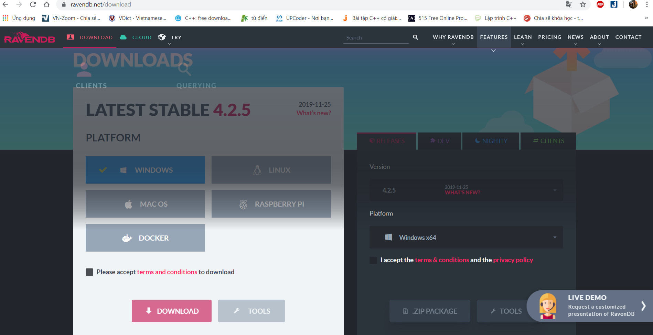
i. ravendb:
1. Trang chủ để tải ravendb:

Slide 32
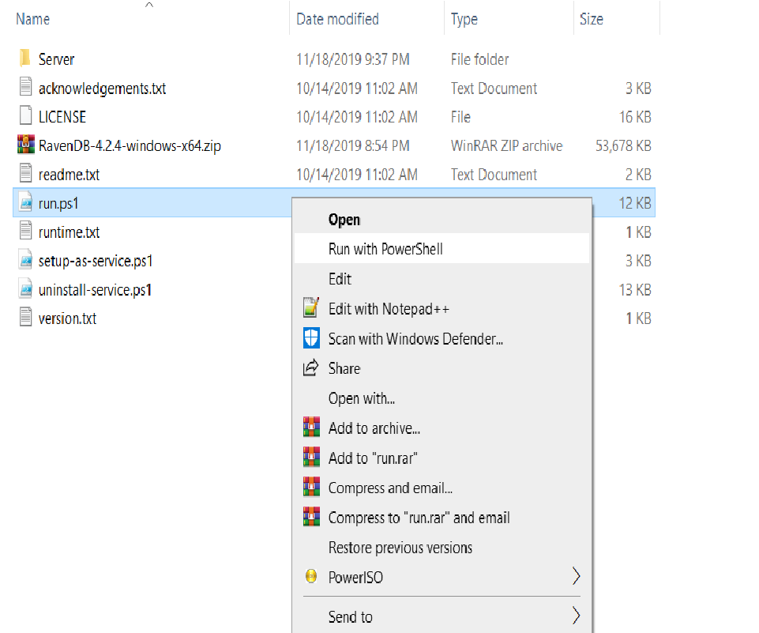
2.Sau Khi Cài Đặt: Chạy lệnh Run with PowerShell

Slide 33
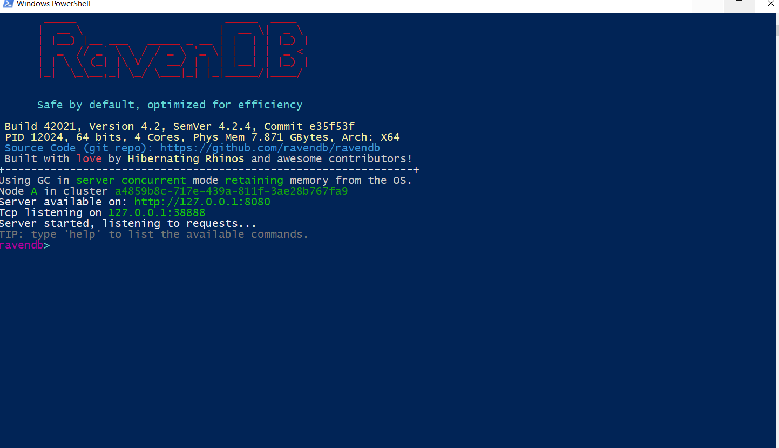
3.Kết nối thành công sẽ tự hiện lên localhost của ravendb

Slide 34
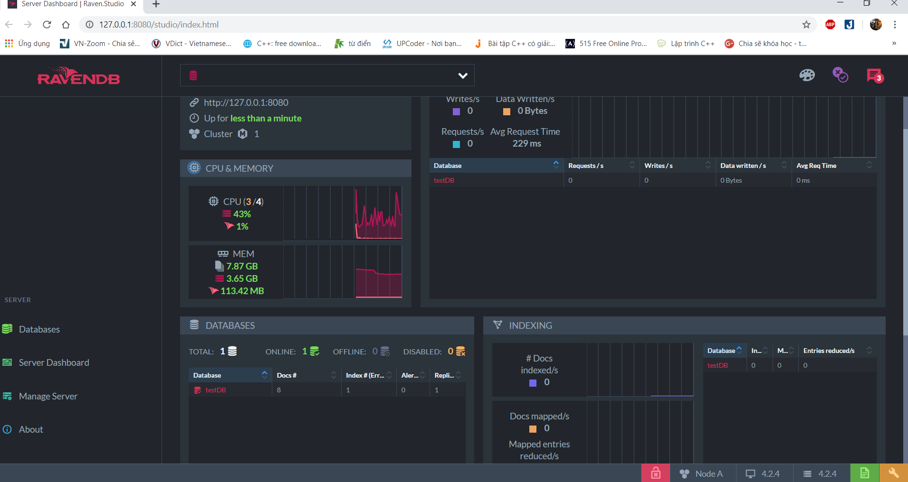
3.Kết nối thành công sẽ tự hiện lên localhost của ravendb

Slide 35
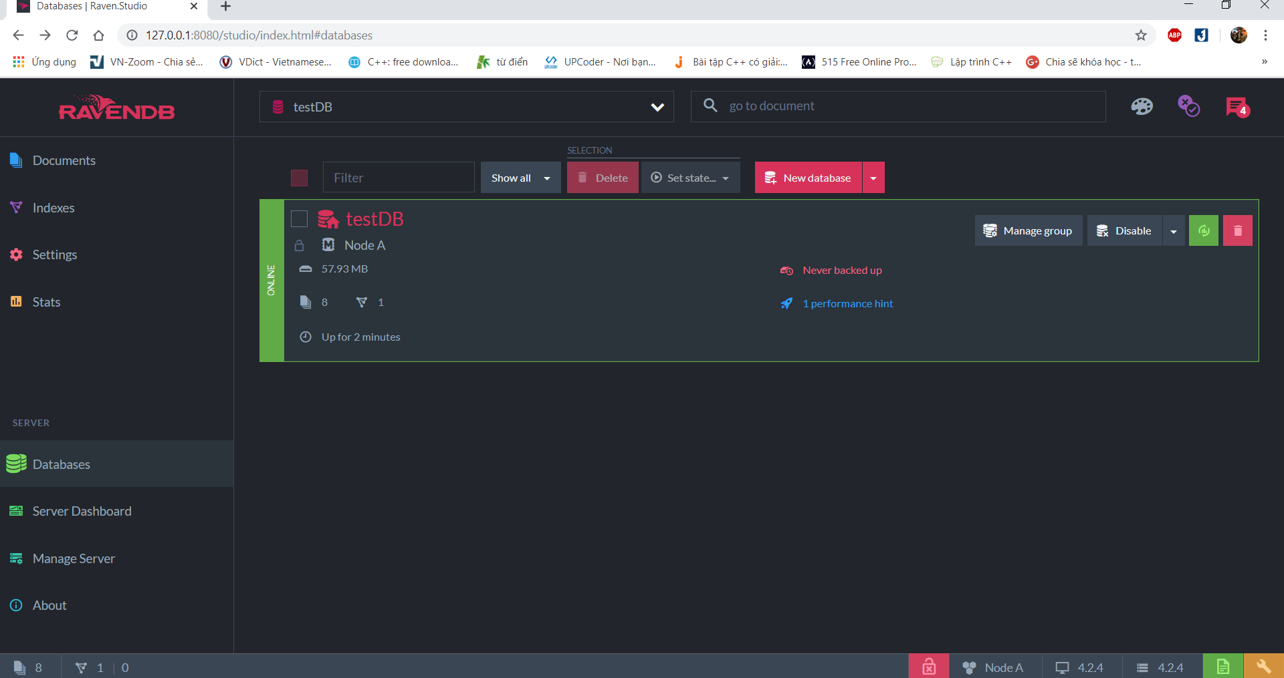
4. Database của ravendb
Lưu trữ Database ở đây
Xóa Database
Tạo Database
Tên Database

Slide 36
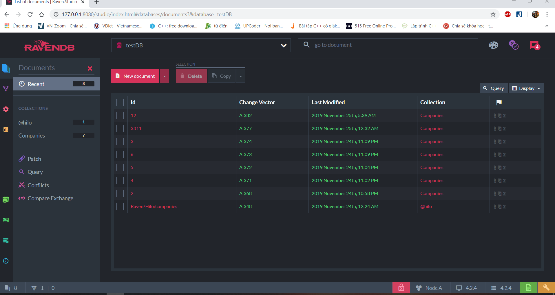
5. dữ liệu trong database “testdb”

Slide 37
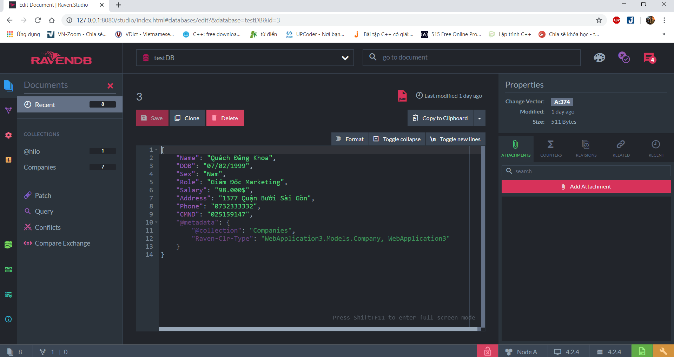
6. Chi tiết từng dữ liệu
Lưu
Xóa
Truy vấn

Slide 38
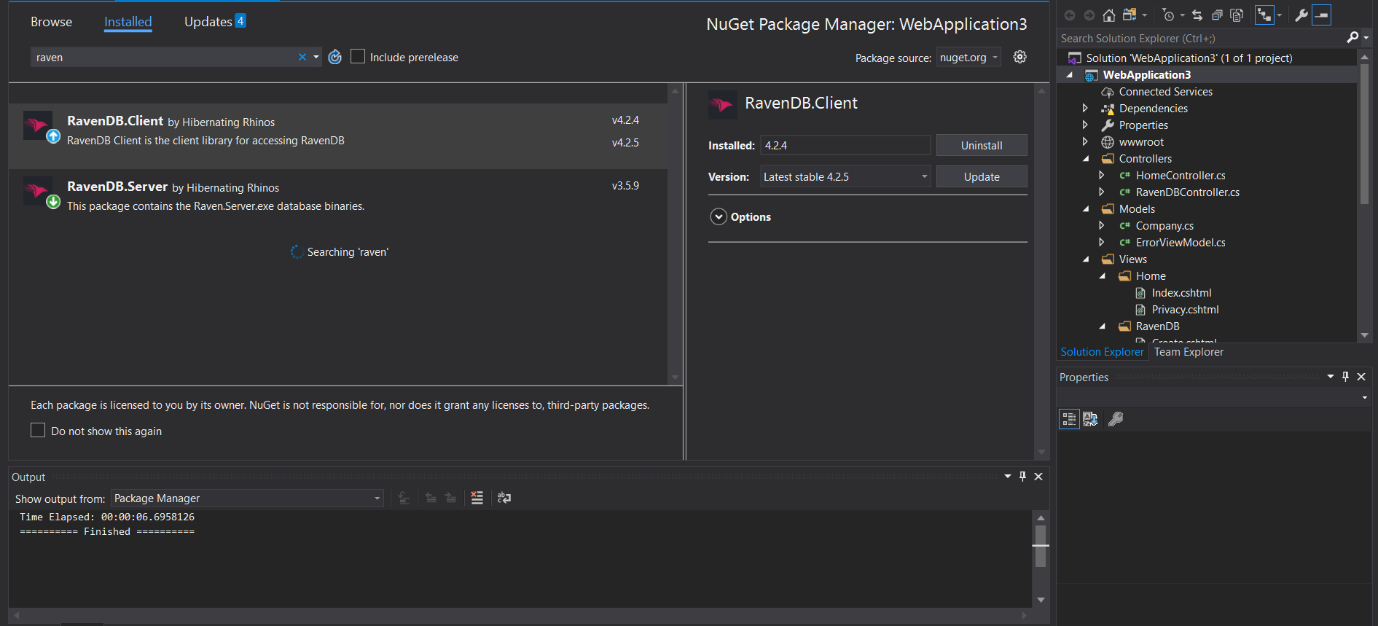
Add Nuget Package để truy vấn RavenDB

Slide 39
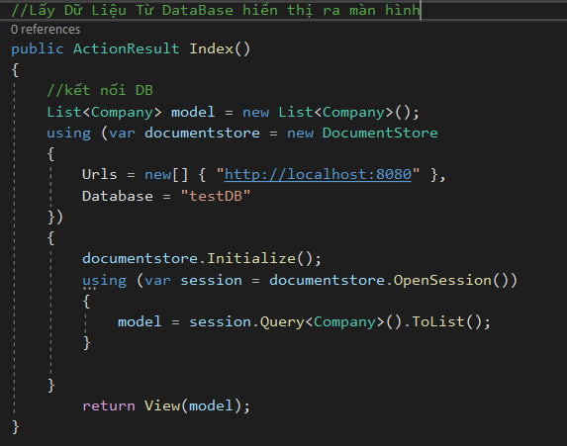
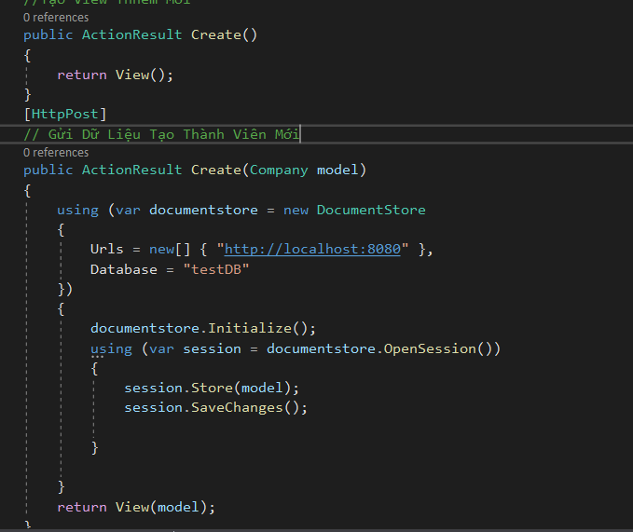
ii. ASP.NET x RAVENDB – Cách Tạo Và Truy Vấn Cơ Sở Dữ Liệu:
1. Hiển thị dữ liệu ASP.NET từ RAVENDB:
2. Tạo dữ liệu:

Slide 40
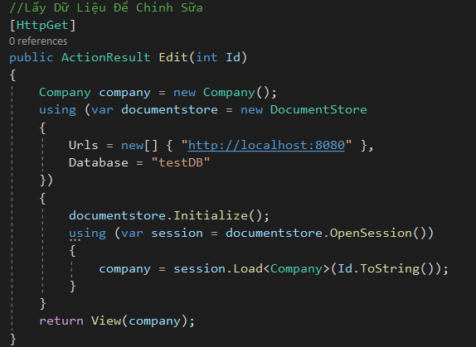
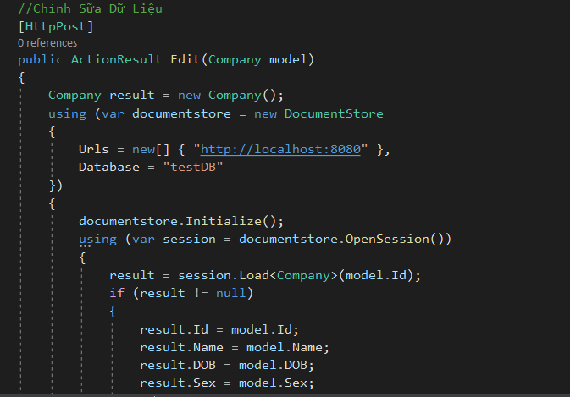
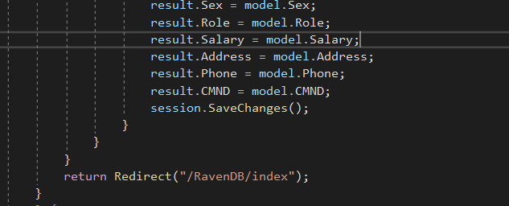
3. Chỉnh sửa dữ liệu

Slide 41
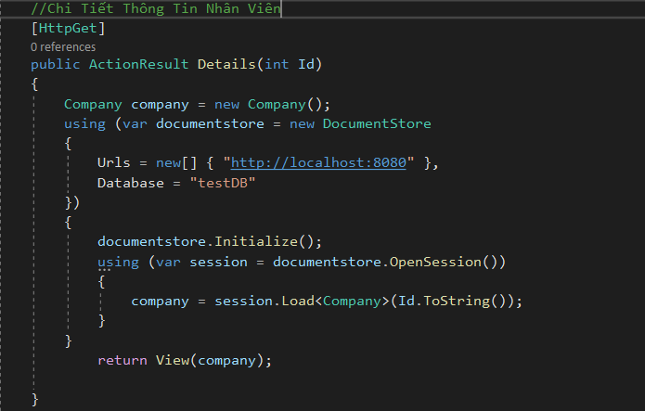
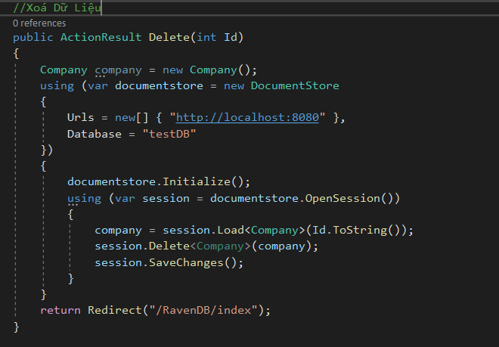
4. Chi tiết dữ liệu:
5. Xóa dữ liệu:

Slide 42
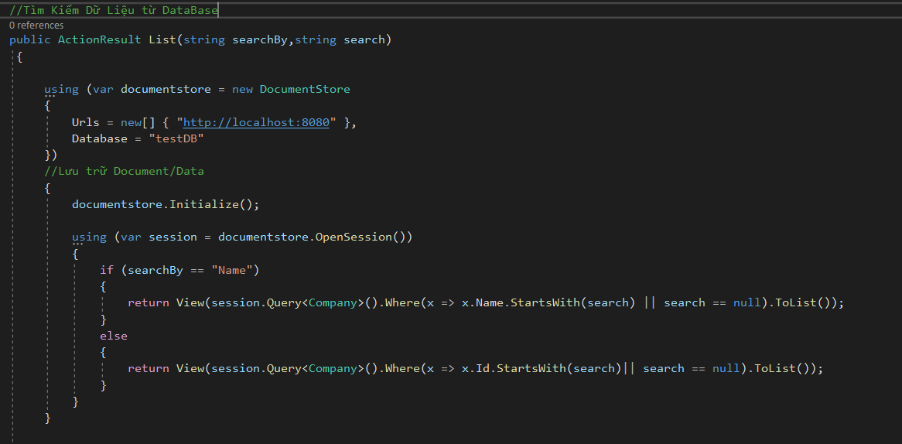
6. Tìm kiếm dữ liệu:

Slide 43
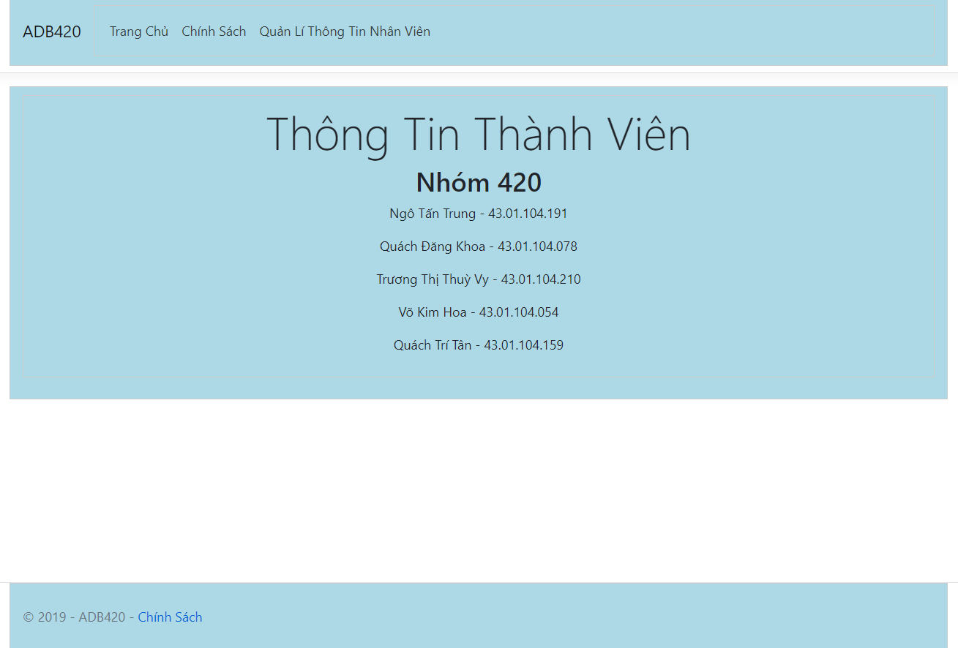
iii. demo
1. Trang chủ:

Slide 44
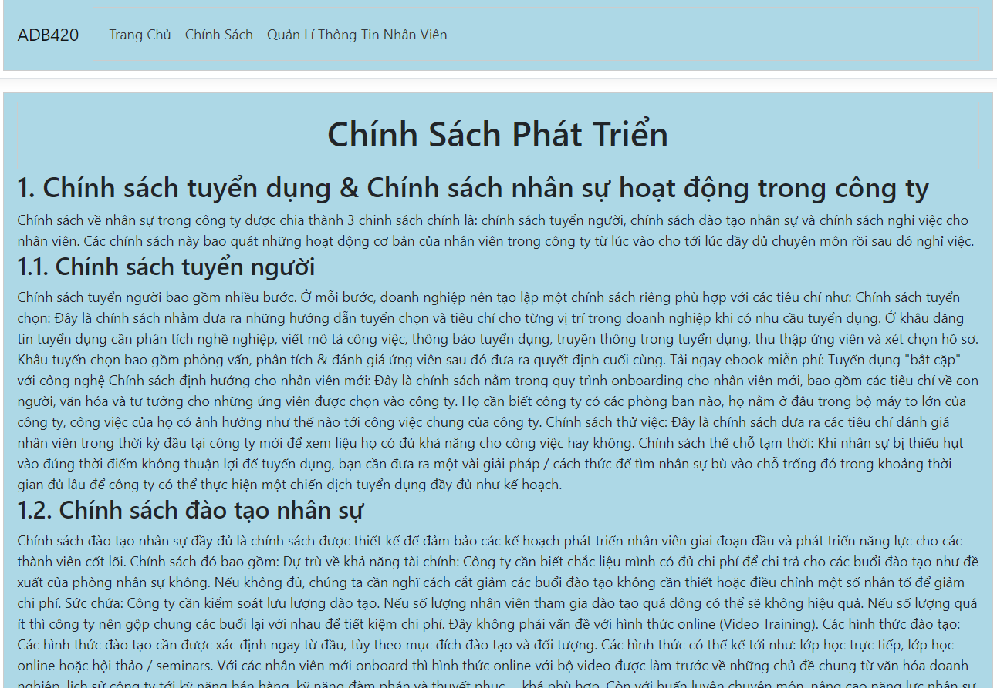
2. Chính sách :

Slide 45
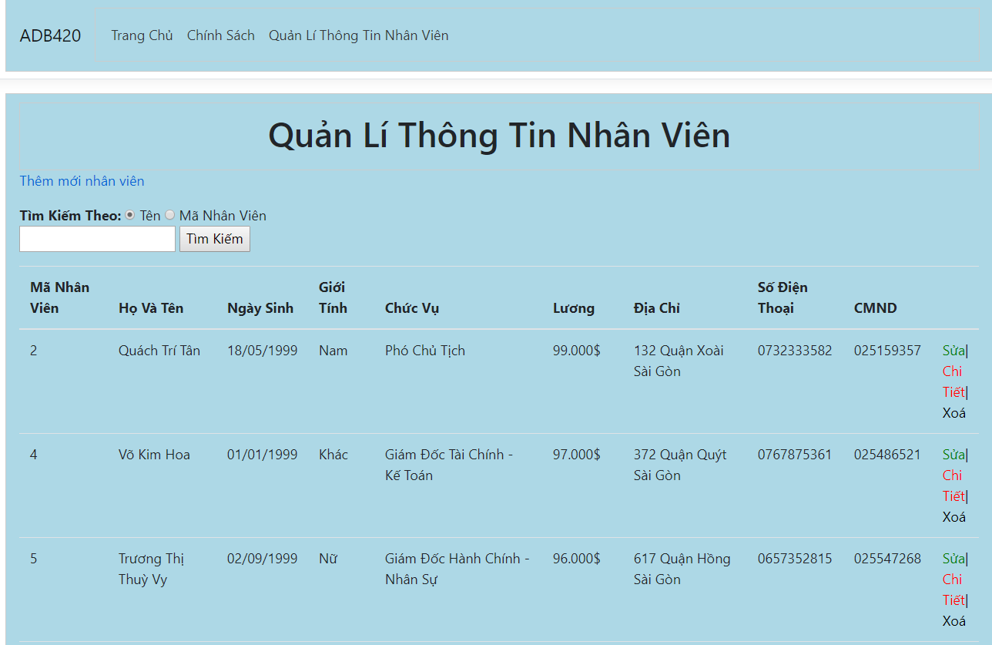
3. quản lý nhân viên:

Slide 46
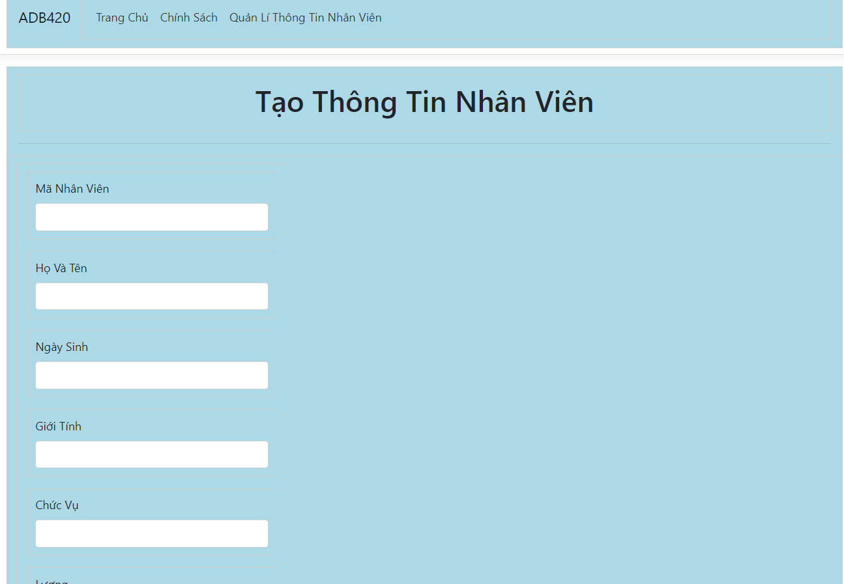
4. Thêm mới nhân viên:

Slide 47
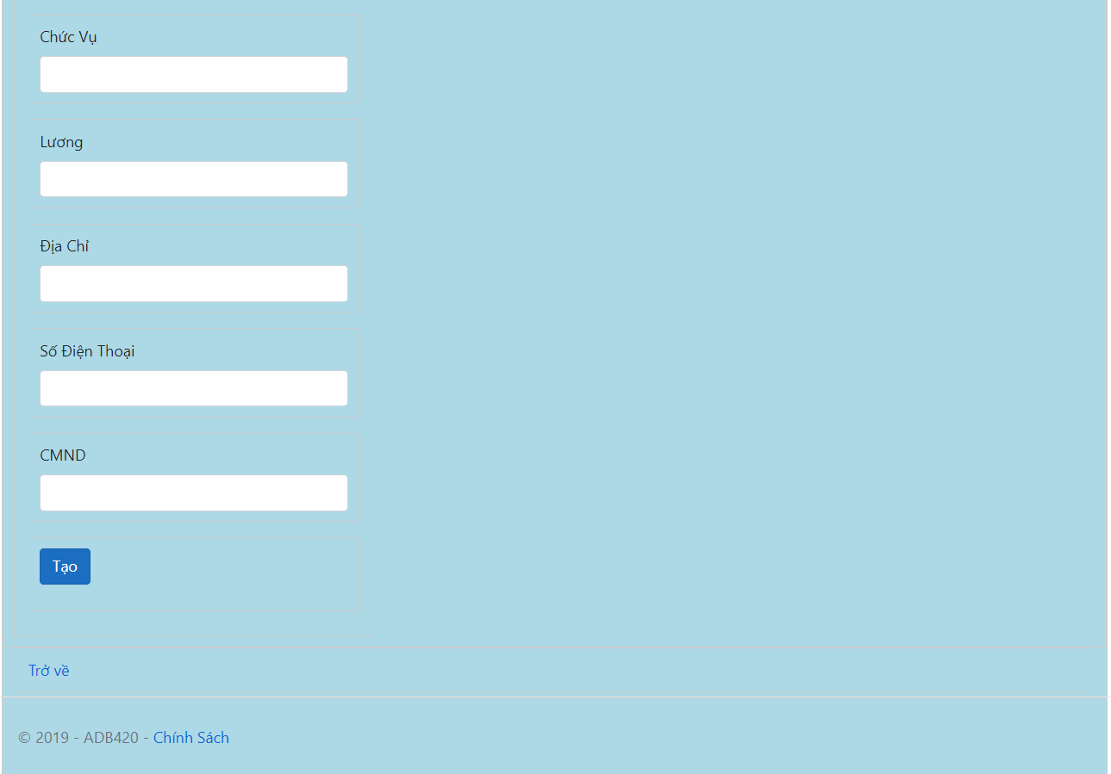
4. Thêm mới nhân viên:

Slide 48
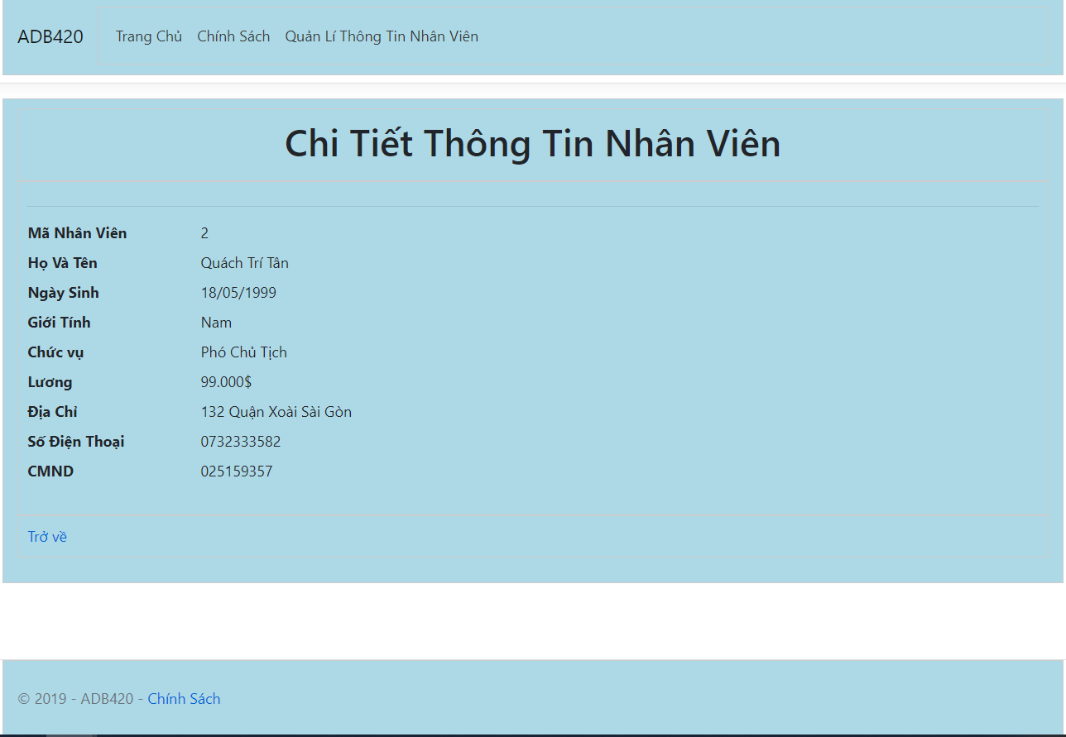
5. Chi tiết:

Slide 49
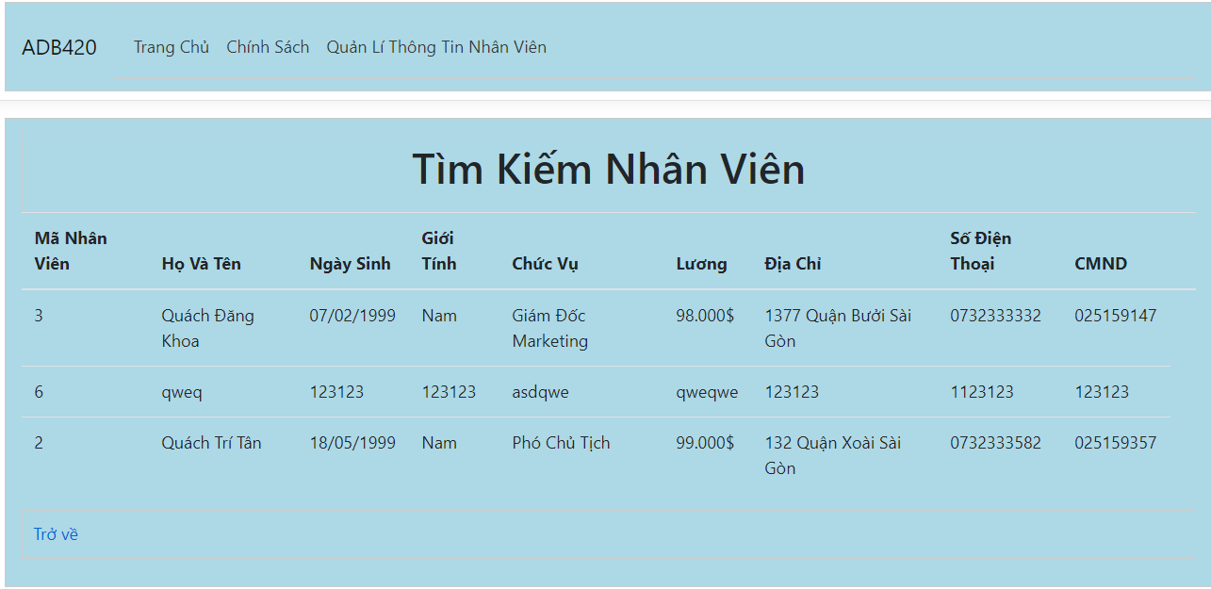
6. Tìm kiếm thông tin:

Slide 50
TỔNG KẾT
LÝ THUYÊT
THỰC NGHIỆM
Notes:
⦁ Về mặt lý thuyết:
Tổng hợp và phân tích về cơ sở dữ liệu NoSQL . Qua tài liệu này, người đọc có được cái nhìn khái quát về NoSQL và có thể ứng dụng nó vào các hệ thống cần lưu trữ rất nhiều dữ liệu
. Tìm hiểu những kiến thức về RavenDB và các triển khai một ứng dụng sử dụng RavenDB .
⦁ Về mặt thực nghiệm: Xây dựng được một ứng dụng quản lý thông tin nhân viên sử dụng cơ sở dữ liệu RavenDB trên nền Web. Ứng dụng tuy không quá quy mô nhưng cũng đã áp dụng được những kĩ thuật cơ bản và nâng cao của RavenDB và ứng dụng đã thể hiện tốc độ vượt trội khi hoạt động với một lượng lớn dữ liệu, đáp ứng được yêu cầu đề ra.

Slide 51
Hướng phát triển
⦁ Tìm hiểu thêm vấn đề phân tán dữ liệu ở nhiều máy chủ
⦁ Tìm hiểu thêm các vấn đề quản lý transaction. Đặc
biệt xử lý tình huống cơ sở dữ liệu phân tán trên
nhiều máy chủ​
⦁ Một số vấn đề như bảo mật, config server, backup và restore dữ liệu trên cơ sở dữ liệu NoSQL.

